Slide 1









0,25 min
Qual seu maior desafio quanto aos SPED’s? Corrigir Erros? Estrutura? Parâmetros? – Saiba como solucionar estes problemas e outros acessando >> http://bit.ly/formacaoemSPED

Slide 2

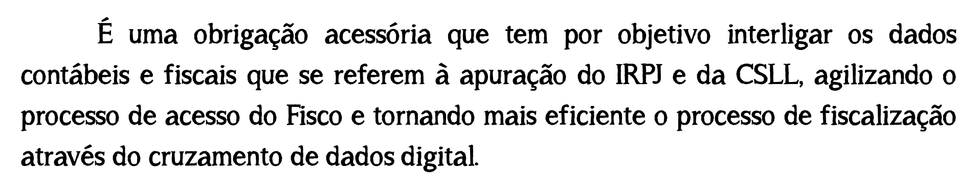


ECF - Escrituração Contábil Fiscal
2

Slide 3



Contábil Fiscal
IRPJ
RECEITAS
FATURAMENTO
LUCRO PRESUMIDO
CSLL
DESPESAS
ADIÇÕES
IRPJ
RESULTADO
LUCRO REAL
EXCLUSÕES
CSLL
ECF - Escrituração Contábil Fiscal
3

Slide 4

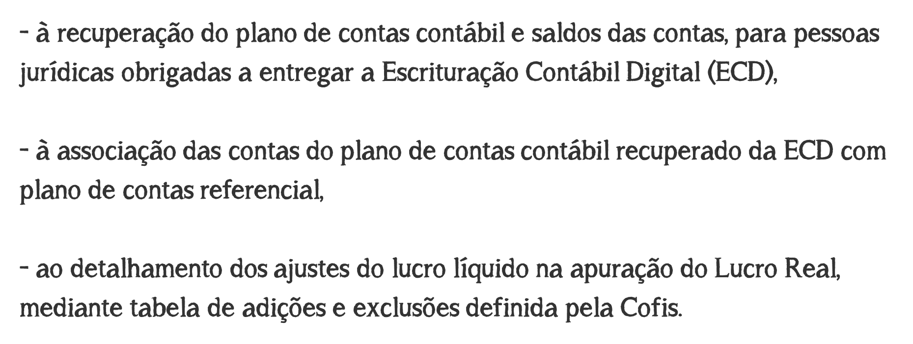
Bloco J
Bloco K
Plano de Contas Referencial da ECF
Art. 260 RIR/18
Art. 261
RIR/18
ECF - Escrituração Contábil Fiscal
4

Slide 5
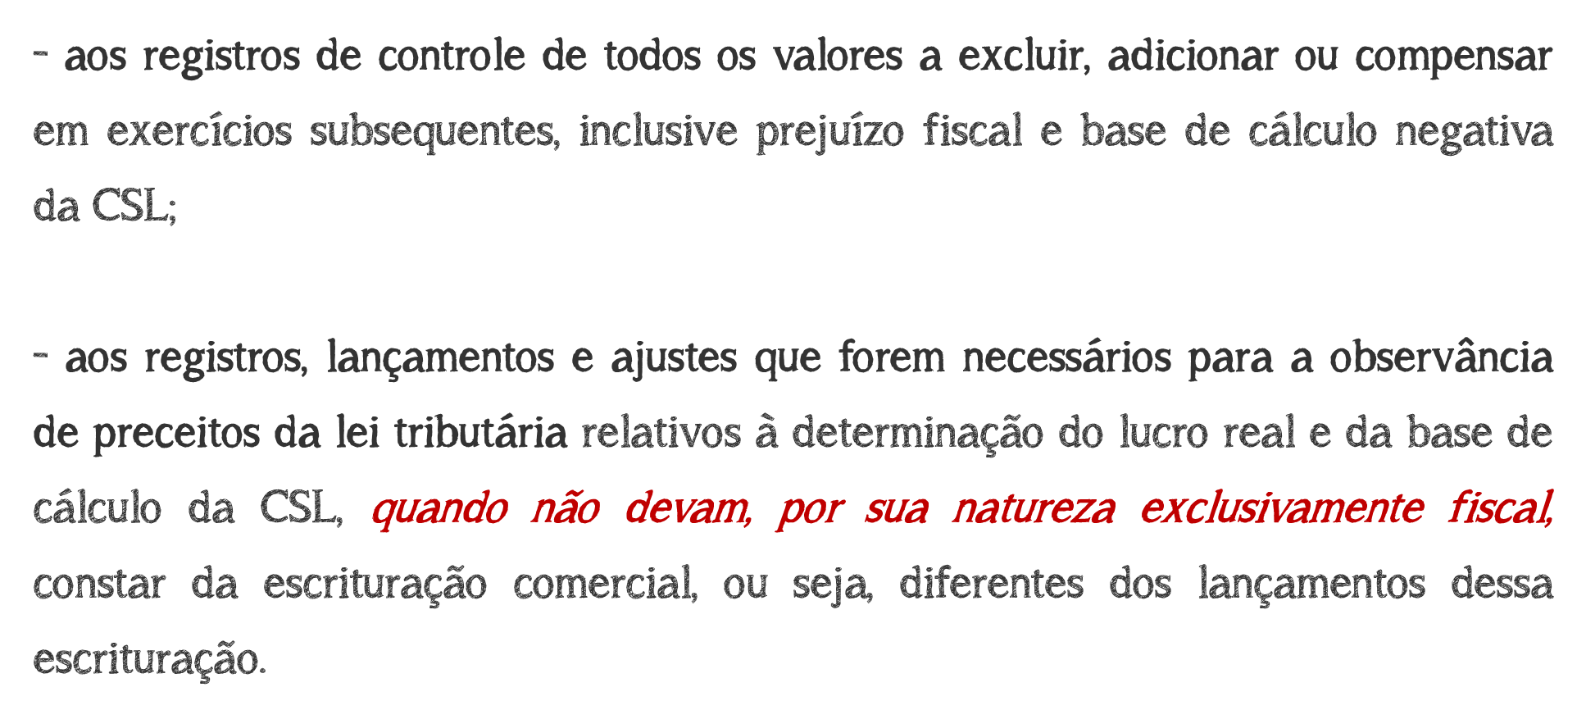
Substitui a PERDCOMP
Lei 12.973/2014
ECF - Escrituração Contábil Fiscal
5

Slide 6


Antes do RTT (Até 2007)
Após a Adoção 12.973/14 (2014 ou 2015)
= Lucro Contábil | Regras fiscais até de 2007
(+) Adições | Lalur
(-) Exclusões | Lalur
= Lucro Tributável
= Lucro Contábil | Padrão IFRS
(+/-) Ajustes específicos das regras contábeis | (Lalur)
(+) Adições | Lalur
(-) Exclusões | Lalur
= Lucro Tributável
Durante o RTT (2008 – 2013)
= Lucro Contábil (ECD) | Padrão IFRS
(+/-) Ajustes do RTT (Fcont) | Eliminar “Regras Contábeis Internacionais”
= Lucro Contábil | Regras Fiscais até 2007
(+) Adições | Lalur
(-) Exclusões | Lalur
= Lucro Tributável
ECF - Escrituração Contábil Fiscal
6

Slide 7

LALUR
(Parte A)
DRE
LALUR
(Parte B)
Lucro Contábil
Receita
Prejuízo Fiscal
(+) Adições
(-) Despesa
(-) Exclusões
(=)
(-) Compensação de Prejuízo Fiscal (30%)
Lucro Contábil
Relacionamento da parte “A” com a parte “B”
ou
Lucro Real
Prejuízo Contábil
ECF - Escrituração Contábil Fiscal
7

Slide 8

DRE
1º Trimestre
2º Trimestre
3º Trimestre
4º Trimestre
Receita
R$ 100,00
R$ 200,00
R$ 300,00
R$ 400,00
(-) Despesa
R$ 60,00
R$ 350,00
R$ 200,00
R$ 200,00
Parte B
Lucro/Prejuízo Contábil
R$ 40,00
- R$ 150,00
R$ 100,00
R$ 200,00
R$ 150,00
- R$ 30,00
LALUR
Parte A
Parte A
Parte A
Parte A
- R$ 60,00
Lucro/Prejuízo Contábil
R$ 40,00
- R$ 150,00
R$ 100,00
R$ 200,00
(+) Adições
R$ 150,00
R$ 60,00
R$ 120,00
(-) Exclusões
(-) Compensações (30%)
- R$ 30,00
- R$ 60,00
Relacionamento da
parte “A” com a parte “B”
Lucro Real/Prejuízo Fiscal
R$ 40,00
- R$ 150,00
R$ 70,00
R$ 140,00
ECF - Escrituração Contábil Fiscal
8

Slide 9

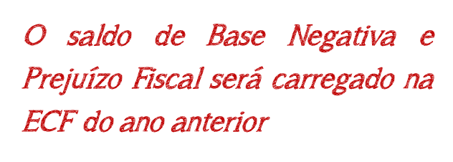
ECF 2019
(ano base 2018)
ECD 2019
(ano base 2018)
ECD 2019
(ano base 2018)
Escrituração Contábil
Livro Diário
Livro Diário
ECF 2018
(ano base 2017)
ECF 2018
(ano base 2017)
Saldos de Prejuízos Fiscais e Base Negativa
Apuração do IR / CSLL
Apuração do IR / CSLL
ECF - Escrituração Contábil Fiscal
9

Slide 10

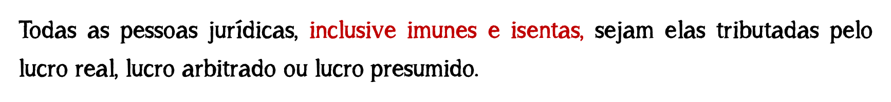

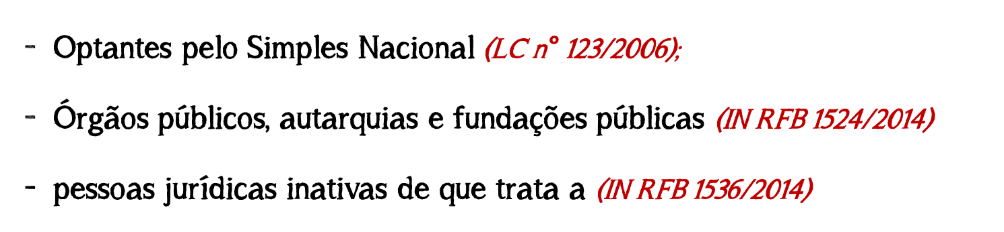
Pessoas Jurídicas Obrigadas
Desobrigadas
ECF - Escrituração Contábil Fiscal
10

Slide 11

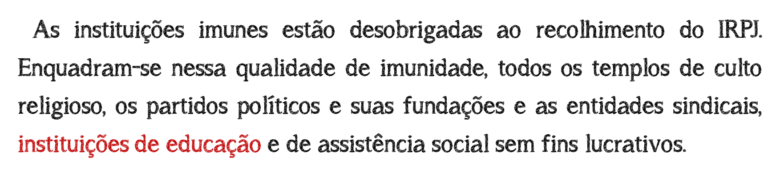
Qual seu maior desafio quanto aos SPED’s? Corrigir Erros? Estrutura? Parâmetros? – Saiba como solucionar estes problemas e outros acessando >> http://bit.ly/formacaoemSPED
ECF - Escrituração Contábil Fiscal
11

Slide 12

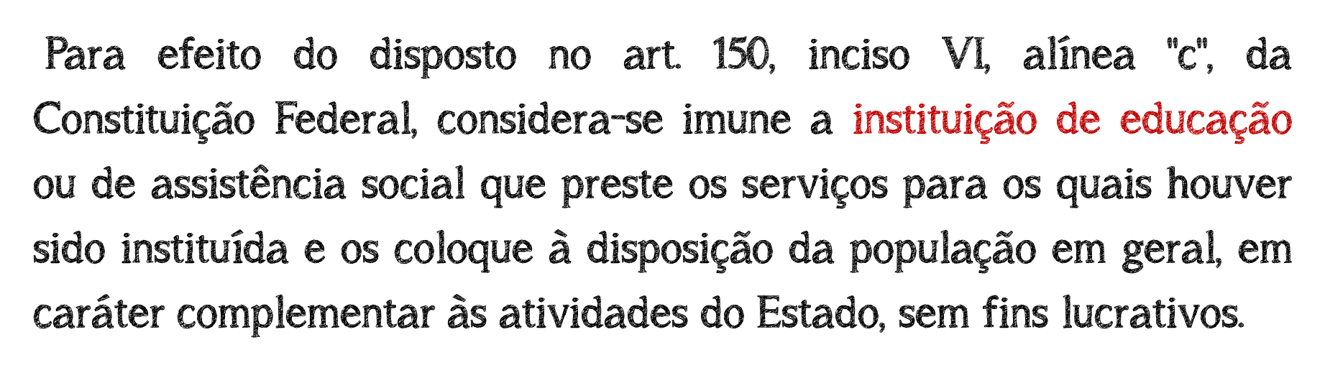
ECF - Escrituração Contábil Fiscal
12

Slide 13

LUCRO REAL
PRESUMIDO
IMUNES/ISENTAS
Abertura e Identificação
Bloco 0
Bloco 0
Bloco 0
Bloco 0
Recuperação da ECD
Bloco C
Bloco C
Bloco C
Bloco C
Recuperação da ECF
Bloco E
Bloco E
Bloco E
Bloco E
Plano de Contas
Bloco J
Bloco J
Bloco J
Bloco J
Lançamentos Contábeis
Bloco K
Bloco K
Bloco K
Bloco K
Livro Caixa
Bloco Q
Bloco Q
Bloco Q
Balanço e DRE
Bloco L
Bloco L
E-LALUR e E-LACS
Bloco M
Bloco M
Cálculo do IR e da CSLL
Bloco N
Bloco N
Lucro Presumido
Bloco P
Bloco P
Lucro Arbitrado
Bloco T
Imunes ou Isentas
Bloco U
Bloco U
Informações Econômicas
Bloco X
Bloco X
Bloco X
Bloco X
Informações Gerais
Bloco Y
Bloco Y
Bloco Y
Bloco Y
ECF - Escrituração Contábil Fiscal
13

Slide 14

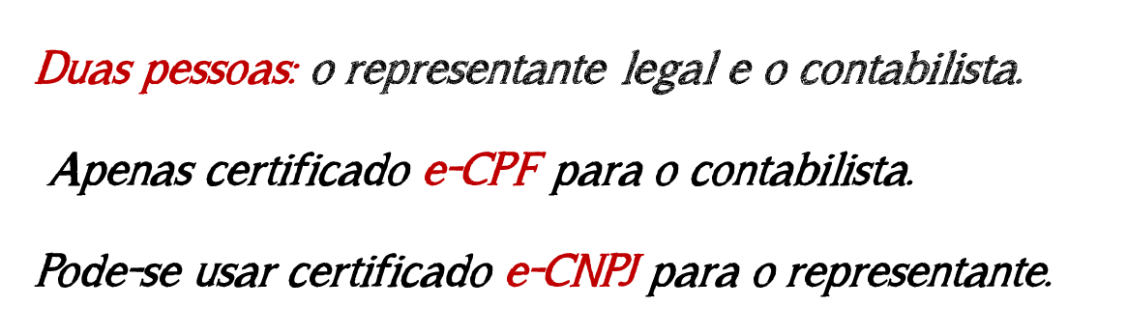

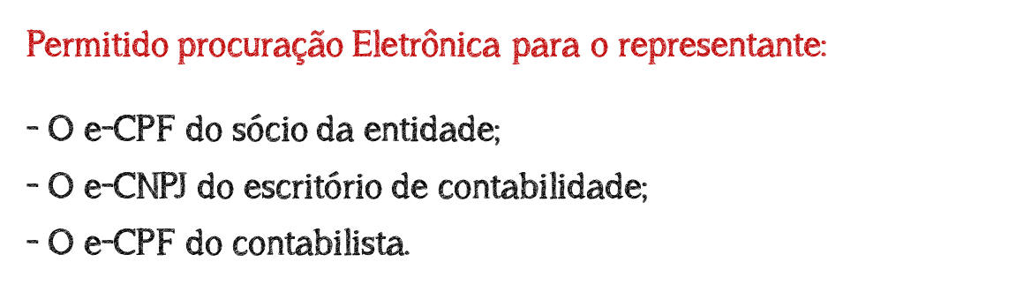
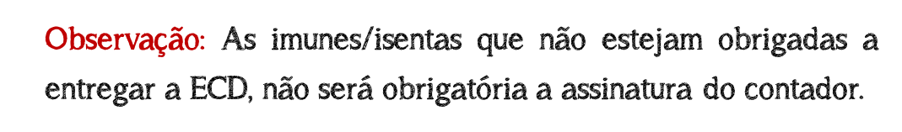
ECF - Escrituração Contábil Fiscal
14

Slide 15

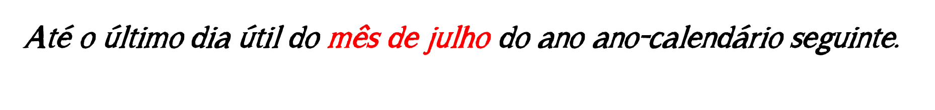

SITUAÇÃO ESPECIAL | PRAZO DE ENTREGA
Até abril | 31 de julho
Após abril | no último dia do 3º mês subsequente
ECF - Escrituração Contábil Fiscal
15

Slide 16

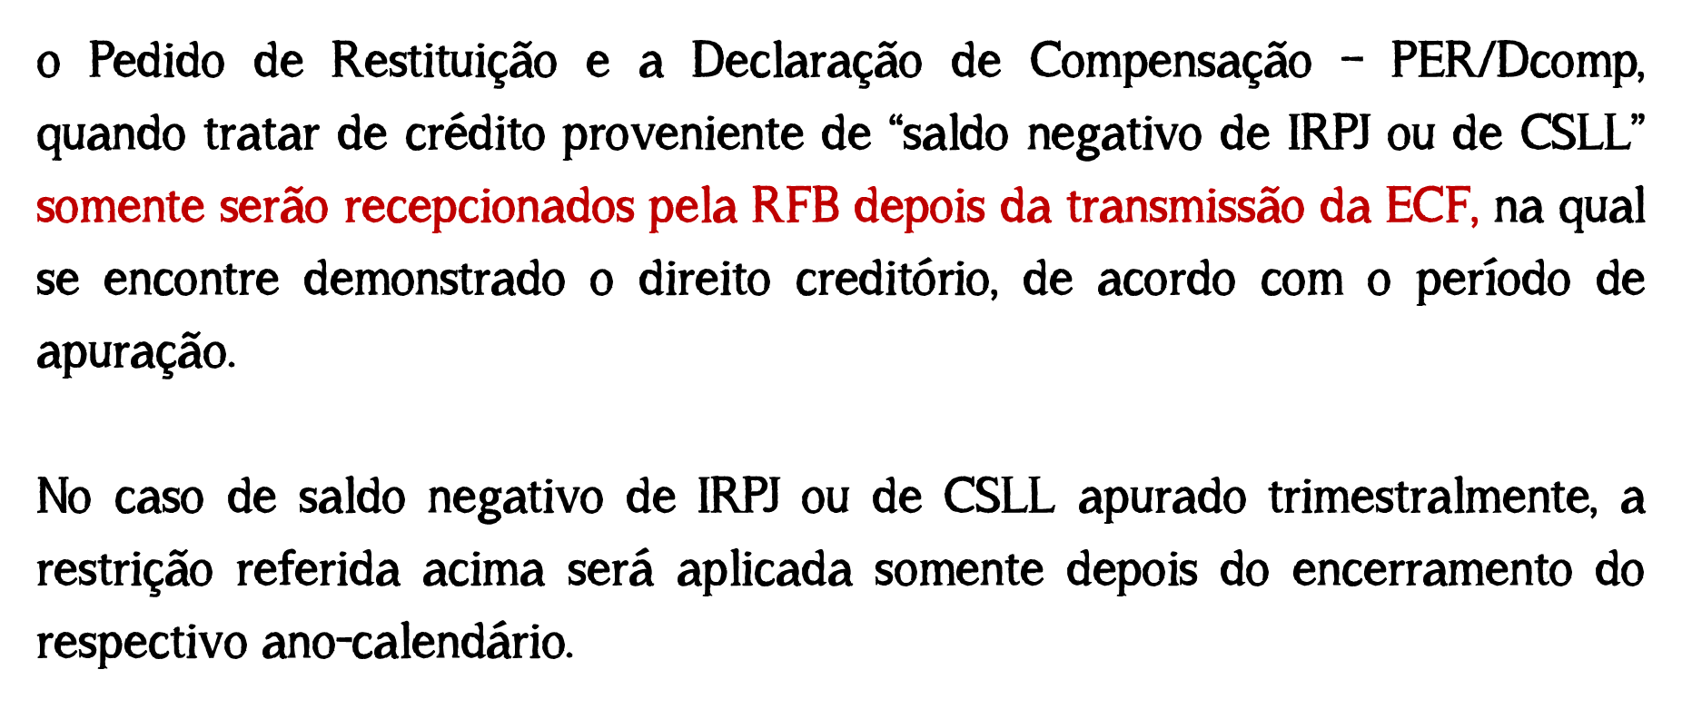
ECF - Escrituração Contábil Fiscal
16

Slide 17


Por Atraso
0.5% do valor da Receita Bruta | Do período a que se refere a escrituração
Por Incorreções Ou Omissões
5% do valor da Receita Bruta | Limitado a 1%
Por não cumprir o Prazo de Intimação
0,2% por dia de atraso sobre o valor da Receita Bruta | Limitado a 1%
Redução da Multa
50% (cinquenta por cento) | Antes de intimação
25% (vinte e cinco por cento) | No prazo da intimação
ECF - Escrituração Contábil Fiscal
17

Slide 18

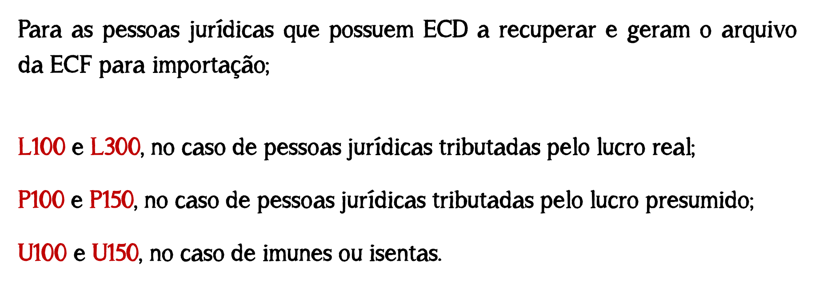
Qual seu maior desafio quanto aos SPED’s? Corrigir Erros? Estrutura? Parâmetros? – Saiba como solucionar estes problemas e outros acessando >> http://bit.ly/formacaoemSPED
Qual seu maior desafio quanto aos SPED’s? Corrigir Erros? Estrutura? Parâmetros? – Saiba como solucionar estes problemas e outros acessando >> http://bit.ly/formacaoemSPED
ECF - Escrituração Contábil Fiscal
18

Slide 19

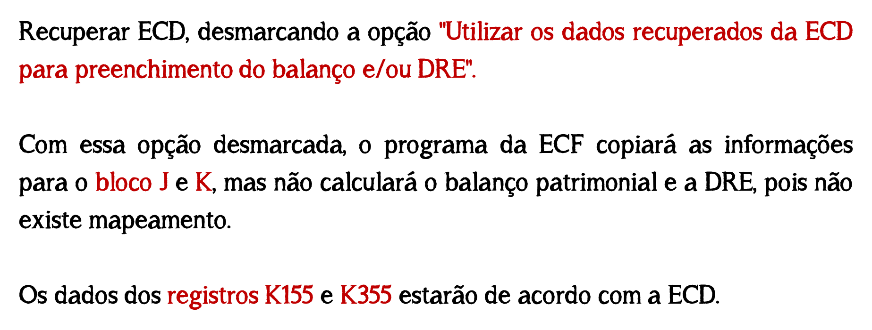
ECF - Escrituração Contábil Fiscal
19

Slide 20
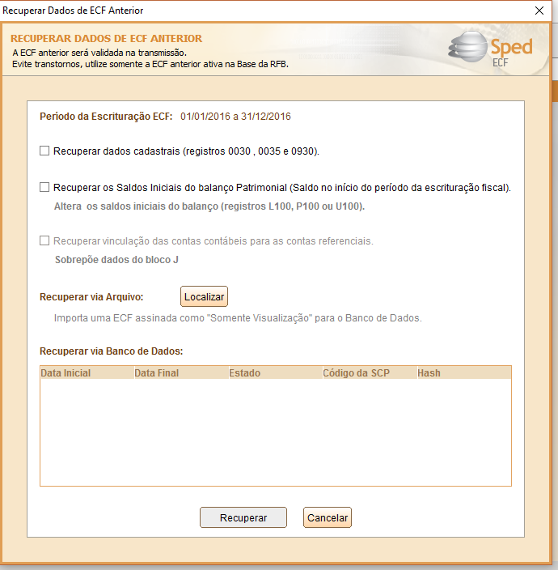
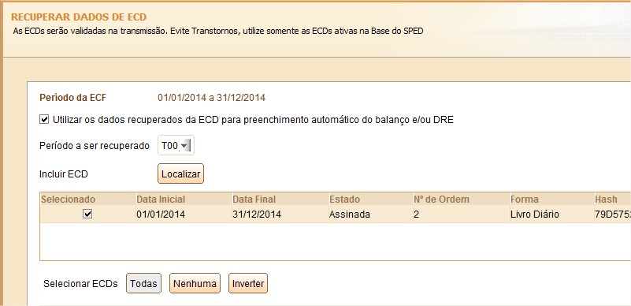
ECF - Escrituração Contábil Fiscal
20

Slide 21

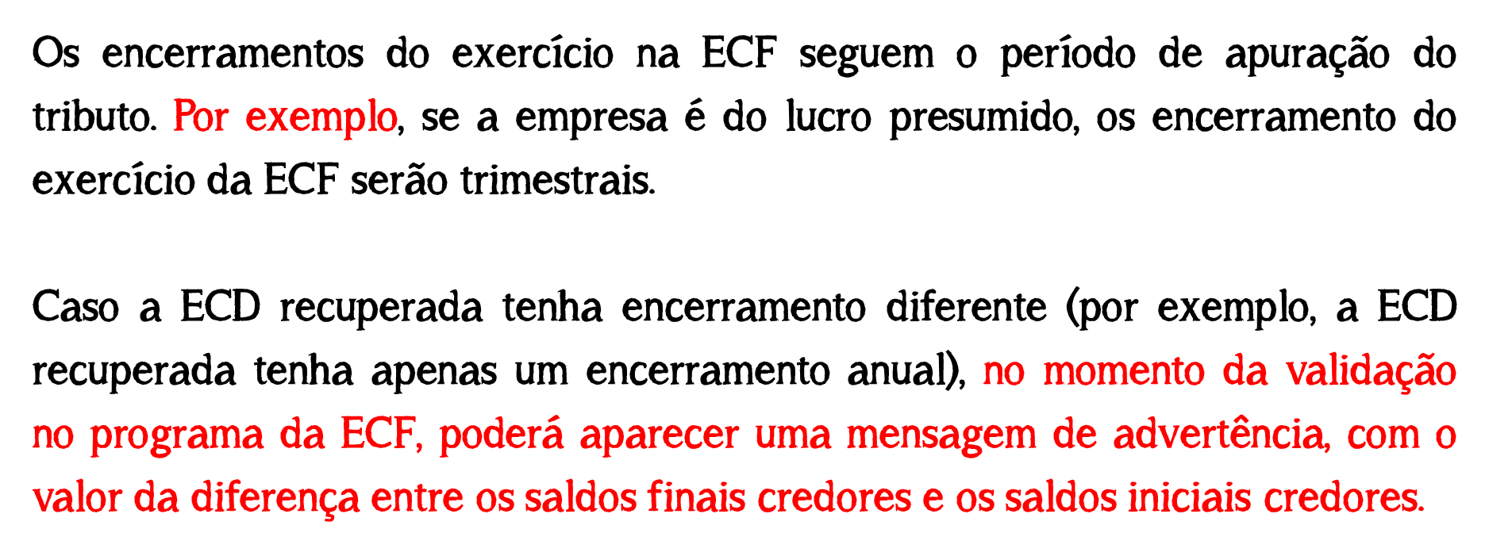
ECF - Escrituração Contábil Fiscal
21

Slide 22
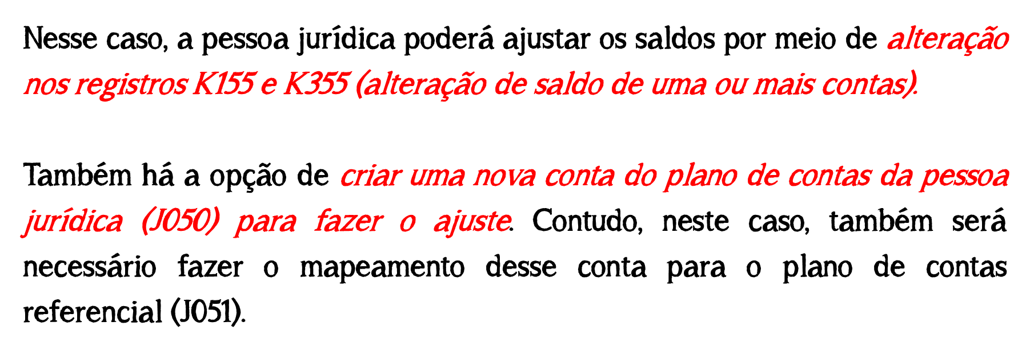
ECF - Escrituração Contábil Fiscal
22

Slide 23
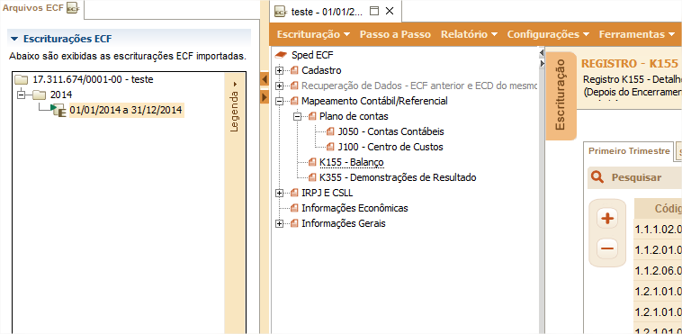
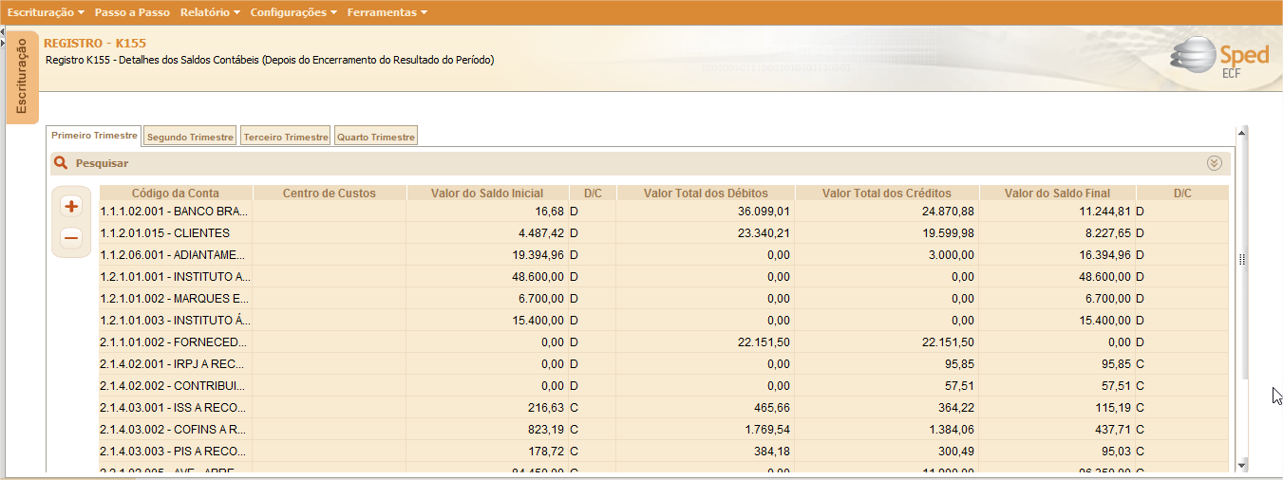
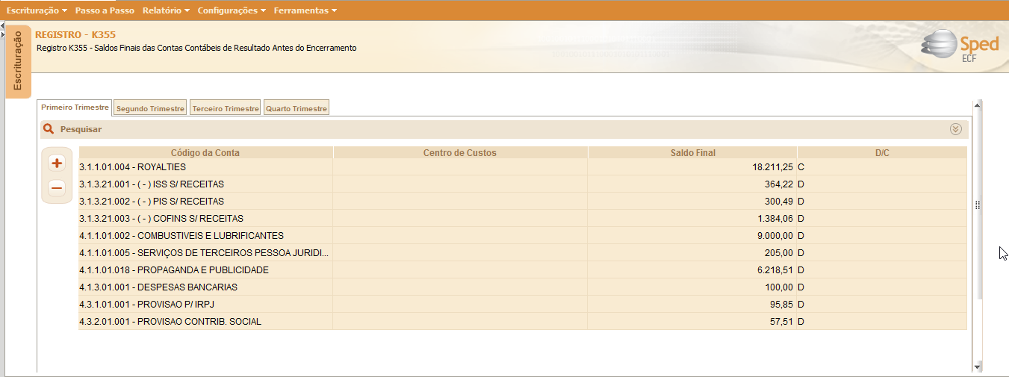
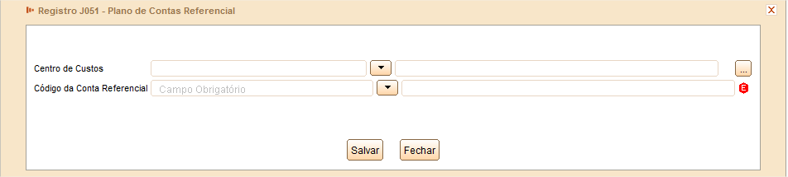
ECF - Escrituração Contábil Fiscal
23

Slide 24


J051
K355
J050
K155
K355
DESPESAS
RECEITAS
ARE
LUCRO/PREJUÍZO
80,00
80,00
100,00
100,00
80,00
100,00
20,00
20,00
20,00
ECF - Escrituração Contábil Fiscal
24

Slide 25
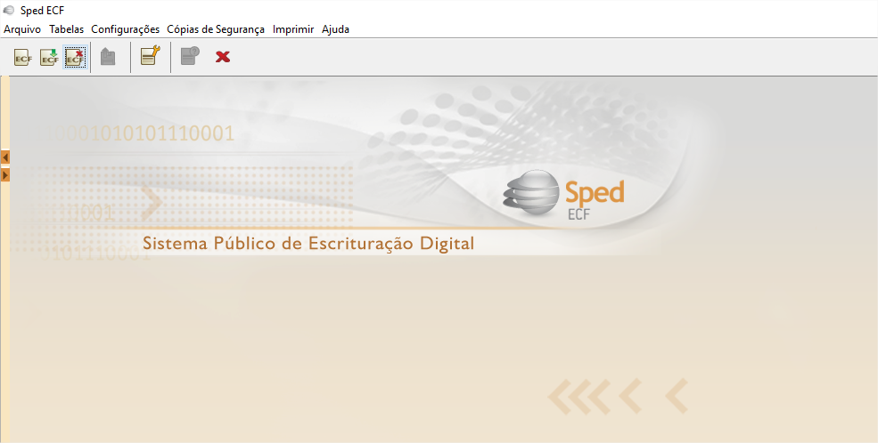
BARRA DE FERRAMENTA DE ÍCONES
Excluir
Importar Escrituração
Criar
ECF - Escrituração Contábil Fiscal
25

Slide 26
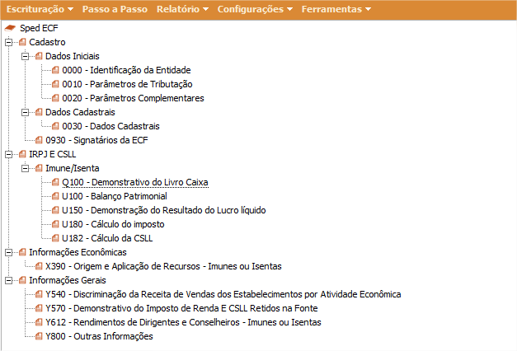
ECF - Escrituração Contábil Fiscal
26

Slide 27
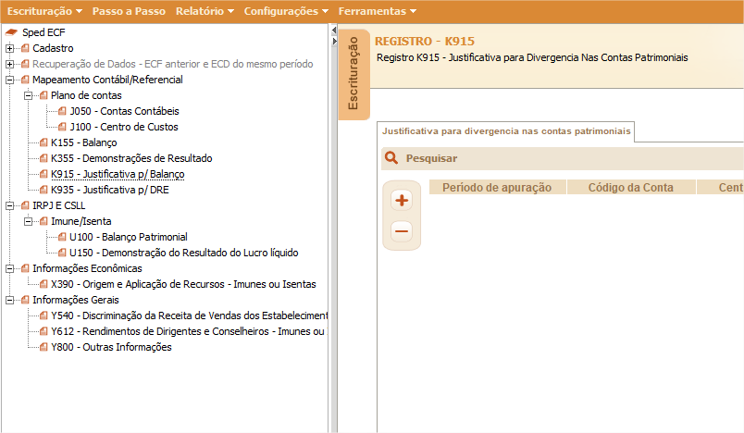
ECF - Escrituração Contábil Fiscal
27

Slide 28
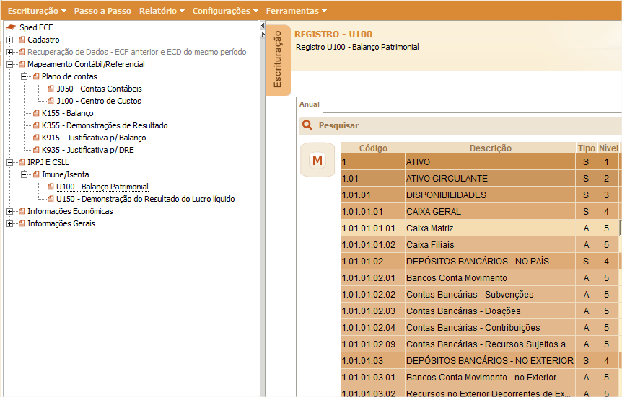
BP
ECD - Escrituração Contábil Digital
28

Slide 29
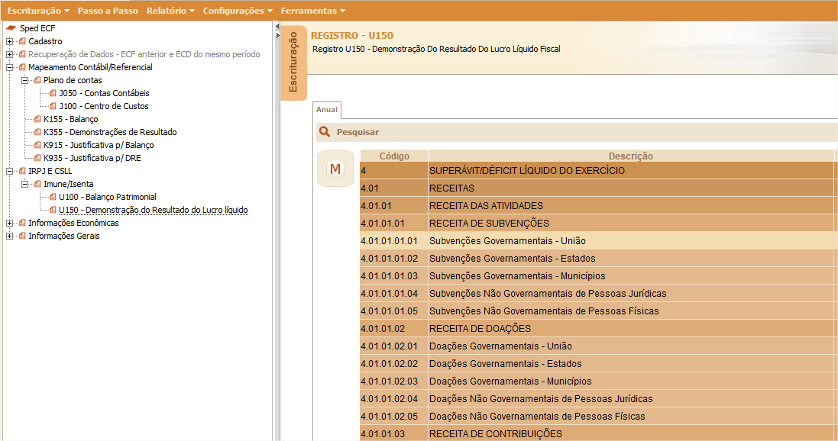
DRE
ECF - Escrituração Contábil Fiscal
29

Slide 30
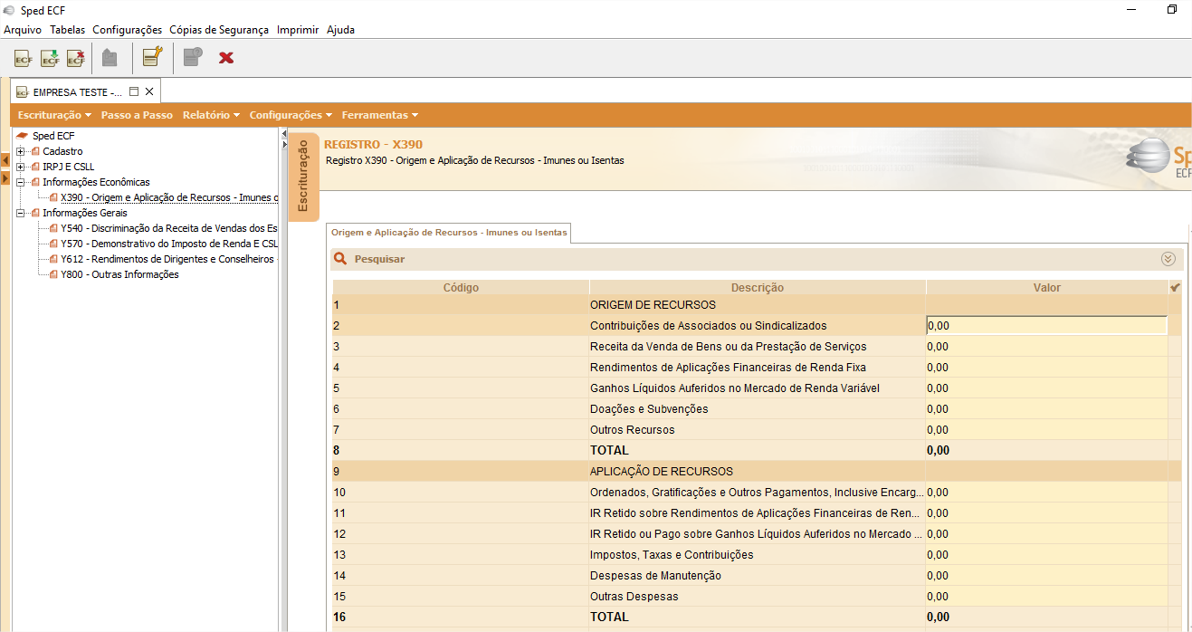
DOAR
ECF - Escrituração Contábil Fiscal
30

Slide 31
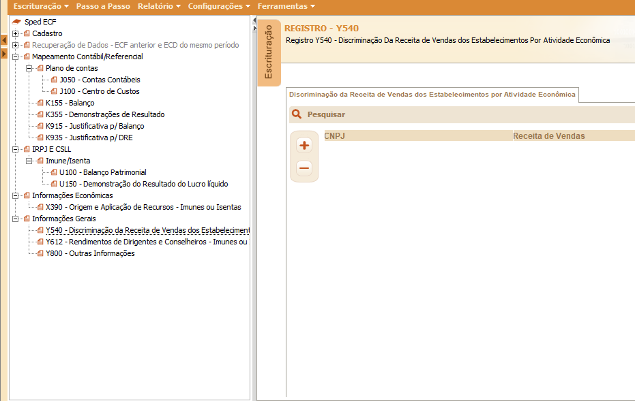
ATIVIDADES POR CNAE
ECF - Escrituração Contábil Fiscal
31

Slide 32
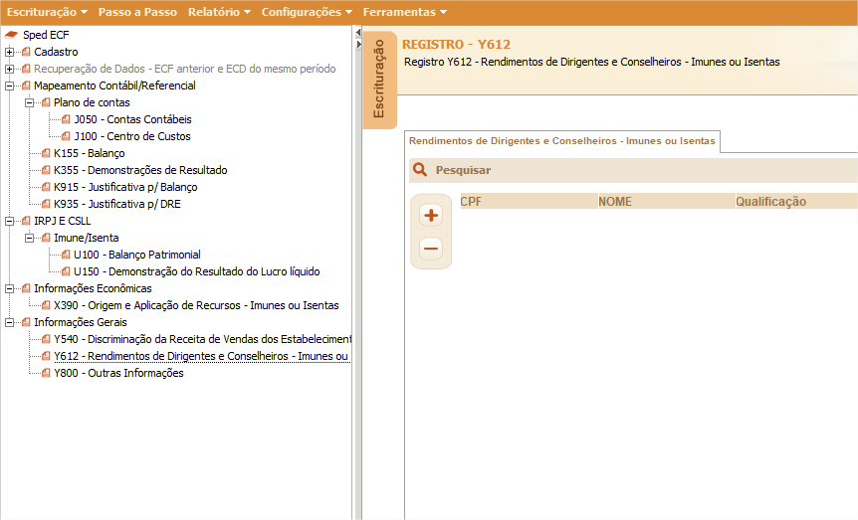
RENDIMENTO DE DIRIGENTES
ECF - Escrituração Contábil Fiscal
32

Slide 33
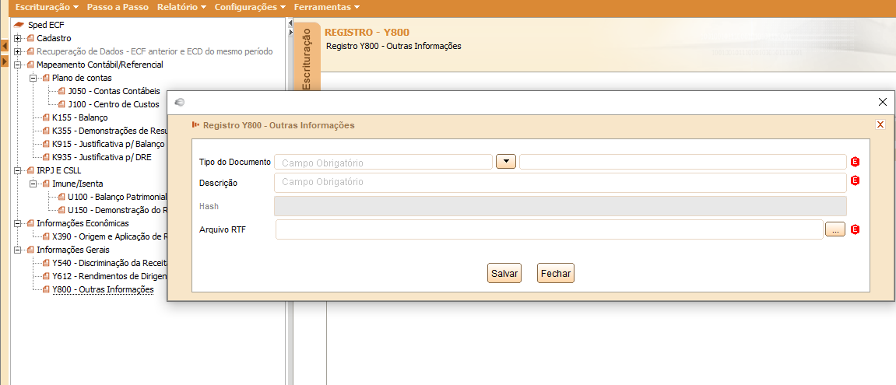
ECF - Escrituração Contábil Fiscal
33

Slide 34
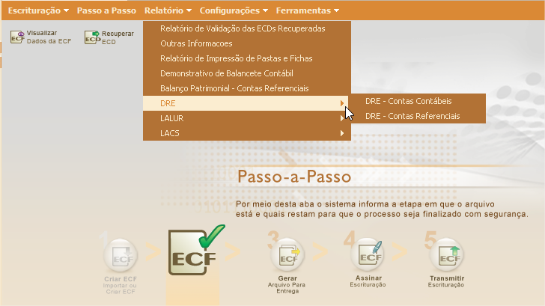
ECF - Escrituração Contábil Fiscal
34

Slide 35

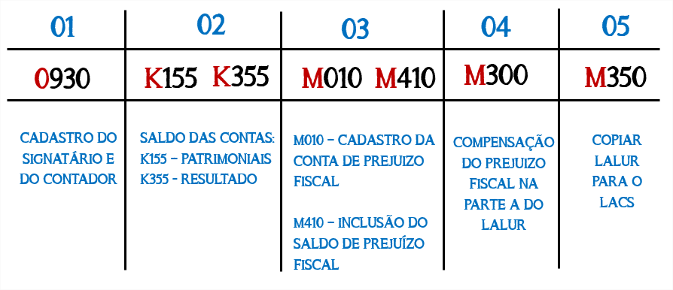
Qual seu maior desafio quanto aos SPED’s? Corrigir Erros? Estrutura? Parâmetros? – Saiba como solucionar estes problemas e outros acessando >> http://bit.ly/formacaoemSPED
ECD - Escrituração Contábil Digital
35

